Slide 1
30 Exercices pédagogiques ciblés pour le stage d’externat
« Que peut-il se passer lors de l’accueil d’un externe ? »
Livret version 3 (Mars 2023) disponible sur www.cbge.fr
F.Morlon, A.Gouget, K.Mazalovic
UFR des Sciences de Santé Dijon

Slide 2
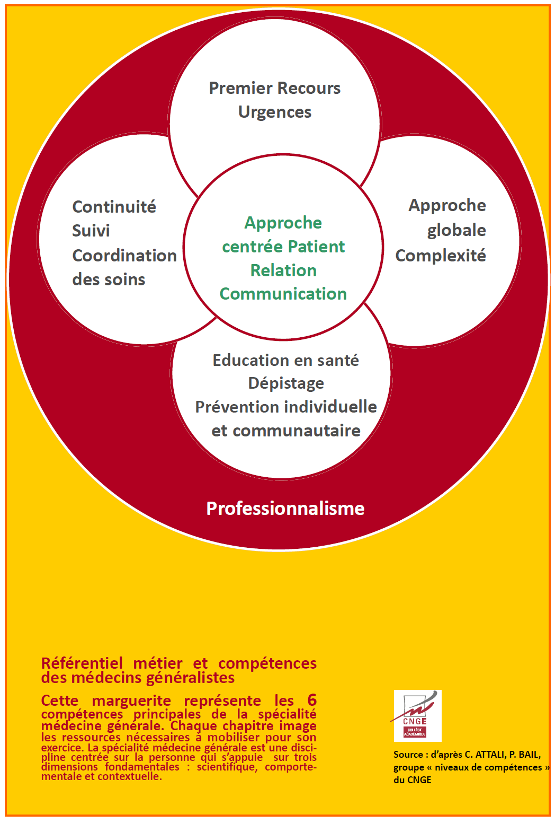
Exercices pédagogiques :
« que peut-il se passer lors de l’accueil d’un externe ? »
Mode d’emploi :
Choisir une entrée dans le tableau (page ci après) = par moment de la consultation ou par compétence
Prendre connaissance du ou des exercices
Possibilité de cibler les savoirs (st = savoir théorique ; sf = savoir faire ; sê = savoir être)
Application lors de la consultation ou lors d’un temps de rétroaction

Slide 3



Le tableau synthétique (Mars 2023)
 | Relation Communi- Cation Approche centrée patient | Globalité Complexité | Education Prévention Santé ind Santé comm | 1er recours Urgence | Continuité Suvi Coordination | Professionnalisme | Exercices divers
Avant entretien | 7.9.10. 15 | 1.2 | 1.3.21 | 1.21.24 | 21 | 7
Ecoute | 1.2.4.5.9.1013.14.15.25 | 25 | 3.26 | 24 |  | 18
Formulation des hypothèses | 13 | 6.11 |  | 6.8.24 |  | 6.18 | 8
Examen physique | 1.9.10.22. 27 |  | 3.12 | 12.27 |  | 12.18.22. 27 | 30
Conclusion | 1.4.5.9. 10.15.19 | 11.16. 20. | 16.21.23. 26.29 | 8.16.21 | 16.17.20.21.23 | 16.18.28. 29 | 28
Hors cs ou décontextualisé |  | 16 | 16 | 16 | 16.23 |  | 28

Slide 4
Les exercices (1/3)
1 : (st, sf) L’étudiant note ou/et recueille tous les motifs de consultations (initiaux et apparaissant en cours de cs)
2 : L’étudiant note le motif de cs, le « diagnostic » du patient ou/et ses craintes
3 : (st) L’étudiant note tous les items de prévention et d’éducation abordés ou abordables lors des cs
4 : (sf, sê) L’étudiant s’entretient avec le patient en accentuant la reformulation dès que le patient lui en laisse l’opportunité
5 : (sf, sê) L’étudiant interroge le patient en favorisant les questions ouvertes
6 : (st) L’étudiant note toutes les hypothèses diagnostiques en les argumentant et les confronte à celles du patient et du MSU
7 : (sê) L’étudiant se présente et observe les réactions du patient
8 : (st, sf) L’étudiant hiérarchise les motifs de cs en faisant émerger ceux qui relèvent de l’urgence
9 : (sê) L’étudiant observe le patient : son attitude, son débit de parole, les mouvements des yeux, la position des mains et des jambes
10 : (sê) L’étudiant observe le médecin : son attitude, son débit de parole, les mouvements des yeux, la position des mains et des jambes

Slide 5
Les exercices (2/3)
11 : (st, sf) L’étudiant applique le concept EBM aux décisions de prise en charge
12 : (st) L’étudiant note ce qu’il connaît et ce qu’il ne connaît pas des examens « paracliniques » de cs (B.U, mesure DEP, oxymétrie, ECG …)
13 : (sf) L’étudiant utilise une grille pour mener l’entretien (grille DSM V pour la dépression, grilles proposées par le MSU, grilles CNGE…)
14 : (sf, sê) L’étudiant démarre la cs soit en attendant que le patient s’exprime, soit avec une phrase prédéterminée par le MSU
15 : (sê) L’étudiant chronomètre le temps où le patient n’est pas interrompu en début de cs et repère les silences lors de la cs
16 : (st) L’étudiant note la conduite à tenir (ou prise en charge) qu’il proposerait
17 : L’étudiant quantifie ce qui revient au MSU, ce qui revient au patient et ce qui revient à l’entourage dans la prise en charge
18 : (st) L’étudiant note toutes les connaissances mises en jeu lors de la cs (peut être ciblé sur la physiopathologie, la sémiologie, la thérapeutique …)
19 : (sf) L’étudiant note les moments où le MSU vérifie que le patient a compris
20 : L’étudiant note ce qui a été mis en œuvre jusqu’à une prochaine cs

Slide 6
Les exercices (3/3)
21 : (st) L’étudiant repère le stade évolutif de la pathologie (aigü, chronique, complication, palliatif, préventif) et note les acteurs de santé ressources
22 : (sê) L’étudiant demande la permission d’examiner le patient ou/et de pratiquer certains gestes (palpation abdominale, thyroïdienne, auscultation)
23 : (st) L’étudiant note ce qui est envisageable pour que l’état de santé du patient soit optimal (et les personnes ressources pour y parvenir)
24 : (st, sf) L’étudiant note les diagnostics les plus graves possibles
25 : « Le papotage »: l’étudiant note tous les sujets abordés lors de la consultation et ce qui est difficilement vécu par le patient
26 : L’étudiant repère les freins à l’observance (verbaux, non verbaux, environnementaux, culturels…)
27 : (st, sf) L’étudiant pratique un examen ciblé sur les demandes du patient
28 : (st) L’étudiant recherche la classe des médicaments prescrits, leur DCI ou/et le médicament princeps
29 : L’étudiant note si certains items sont renseignés dans le dossier médical (toxiques, vaccins, ATCD familiaux)
30 : (st, sf) L’étudiant se focalise sur l’examen d’un appareil pour tous les sujets

Slide 7
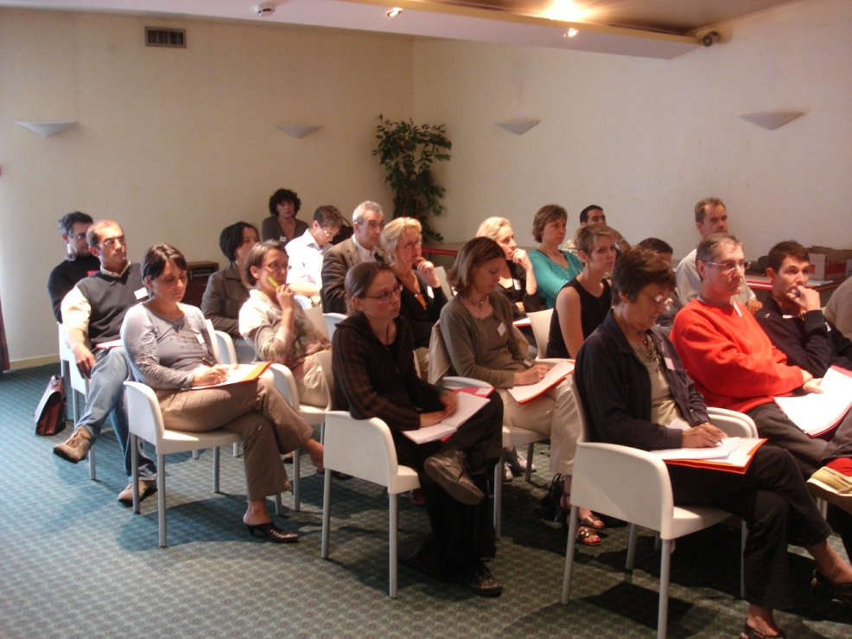
Merci aux MSU qui ont participé à ce travail :
Jérôme Beaugrand (89)
Pierre-Yves Billiard (58)
Denis Calvet (71)
Emmanuel Debost (21)
Arnaud Gouget (71)
Hélène Kemlin (58)
François Maufoy (89)
Katia Mazalovic (21)
Patricia Mercier (21)
Gilles Morel (21)
François Morlon (21) fmorlon2147@gmail.com
Bernard Sportes (71)
Et merci aussi à Jason, Alice, Valentine, Christine, Caroline, Antoine, Victor ; les externes qui ont contribué à la réalisation du travail initial

